Slide 1
Здоровье в саду и на грядке.

Slide 2
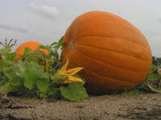
До чего ж толста она, В огороде всем видна, Любит солнце и простор, Может влезть и на забор, Удивляется народ: «Ой, какой большой живот»!

Slide 3
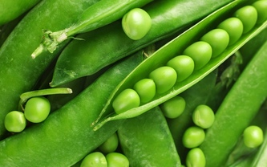
Хороши малыши, Как один – кругляши, В тёмном домике сидят, Друг на друга не глядят. А как лопнет их дом – Все на улицу бегом!

Slide 4
Красный нос В землю врос, На затылке Пук волос.

Slide 5
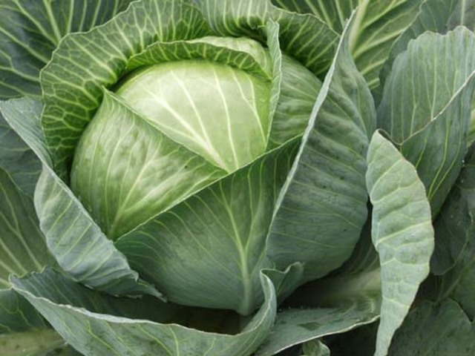
У ней одежонки- Одни распашонки, Их сотню надела, Сама – белотела.

Slide 6
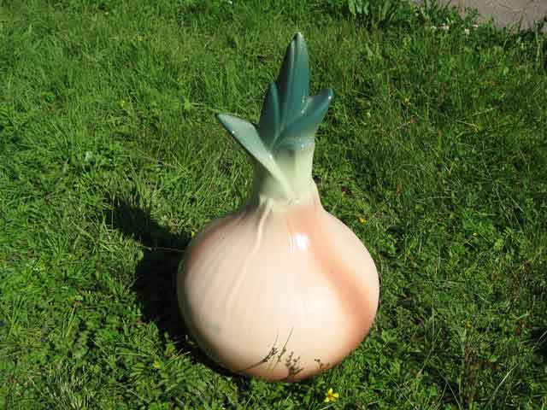
Наострил пострел Пук зелёных стрел, Кому с нимвоевать - Тому слёзы проливать!

Slide 7
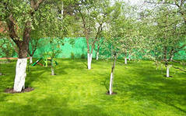
А теперь прощайте, грядки! Мы идём втенистый сад. Будем там искать загадки Для друзей своих, ребят!

Slide 8
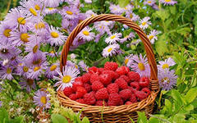
Вот так ягоды, смотри, Как напёрстки малые, Все они под цвет зари – Алые – преалые.

Slide 9
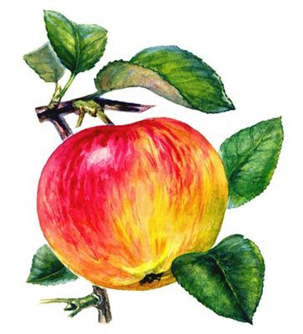
Посмотри на колобок, Он румян и краснобок, Но не рви его до срока, Из него не будет прока.

Slide 10
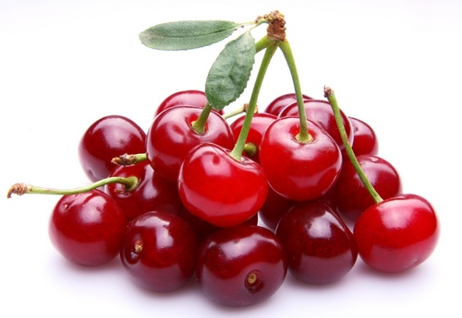
Плащ зелёный теребя, Встала у дорожки И надела на себя Красные серёжки.

Slide 11
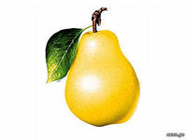
Вся в лёгкой позолоте, С веснушками к тому ж, Её в саду найдёте Среди таких же ….. .

Slide 12
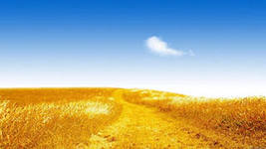
Хоть в саду загадок много, Но пора закончить сбор – Позвала меня дорога В поле, в солнечный простор.

Slide 13
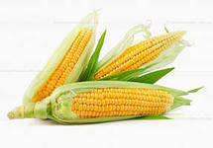
Растёт, как лес, почти до небес, На макушке звенит Хохолок зубчатый, Под одеждой хранит Золотой початок.

Slide 14
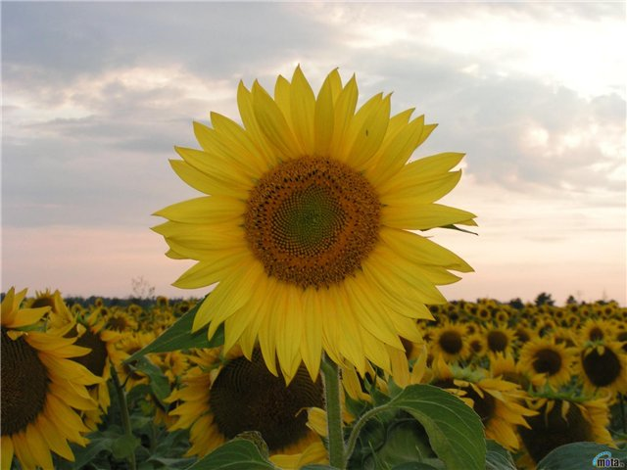
От восхода до заката Он на солнышко глядит, Только как ему не лень Головой крутить весь день.

Slide 15
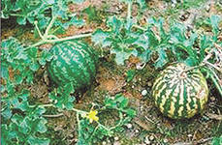
Полосат и толстокож, На футбольный мяч похож, А разрежешь – посмотри: Красный – красный он внутри!

